Slide 1

О размещении перечней товаров, работ, услуг для закупок у субъектов МСП
2023

Slide 2



Требуемые документы для заказчика
Годовой отчет о закупках у субъектов МСП (размещается не позднее 1 февраля года, следующего за отчетным)
Проверка принадлежности к субъектам МСП
Отчетность
заказчиков:
Положение о закупке
Должно содержать положения, определяющие особенности участия субъектов МСП в закупках с учетом требований ППРФ №1352
Перечень товаров, работ, услуг, закупка которых осуществляется
у субъектов МСП
должен быть обязательно размещен в ЕИС
в целях проведения «спецторгов»
(закупка, участниками которой являются только МСП)
План закупки заказчиков
с разделом МСП (на 3 года)
раздел с информацией о планируемых закупках, участниками которых могут быть только субъекты МСП (спецторги) в размере не менее 20%.
Раздел МСП:
- должен соответствовать размещенному ПТРУ
(коды ОКПД2, которые указываются в разделе МСП должны содержаться в ПТРУ либо по вышестоящим кодам по иерархии справочника ОКПД2)
Период действия ПЗ м.б. 1 год (2023),
а позиции в Разделе МСП по дате размещения извещения могут быть на 2024, 2025г.г.

Slide 3



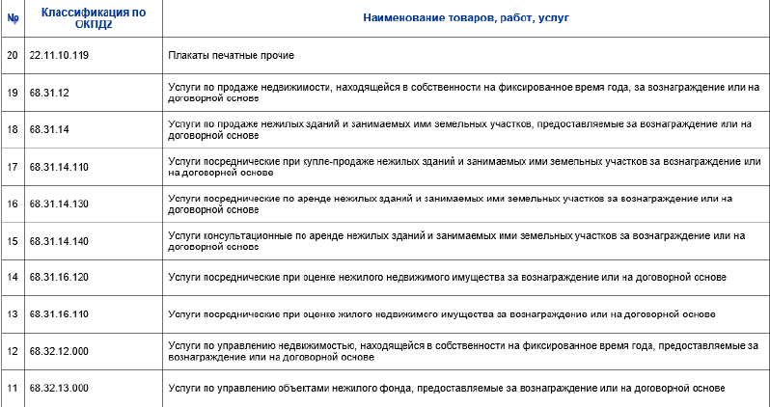

Формирование и размещение Перечня ТРУ
Перечень ТРУ формируется в ЕИС в ЛК заказчика с помощью функционала ЕИС.
Перечень ТРУ представляет собой перечень ОКПД 2 и наименований ТРУ.
Нормативно установленного срока размещения Перечня ТРУ в ЕИС нет, но
ПЕРЕЧЕНЬ ТРУ ДОЛЖЕН БЫТЬ РАЗМЕЩЕН ДО:
проведения «спецторгов»
(в т.ч. закупок малого объема «спецторгами», включая ед.поставщика)
2. проведения оценки и мониторинга соответствия .
Инструкцию по формированию ПТРУ можно найти в ЛК ЕИС по пути:
БАЗА ЗНАНИЙ → →РУКОВОДСТВА ПОЛЬЗОВАТЕЛЯ И ВИДЕОРОЛИКИ → →ПЛАНИРОВАНИЕ→
→ ПЕРЕЧНИ ТРУ ДЛЯ ПЛАНОВ→РУКОВОДСТВА ПОЛЬЗОВАТЕЛЯ
В СЛУЧАЕ НЕРАЗМЕЩЕНИЯ ПЕРЕЧНЯ ТРУ В ЕИС - ВЫДАЕТСЯ УВЕДОМЛЕНИЕ О НЕСООТВЕТСТВИИ / ОТРИЦАТЕЛЬНОЕ ЗАКЛЮЧЕНИЕ.

Slide 4


Влияние содержания Перечня ТРУ на проведение оценки/мониторинга соответствия
При проведении оценки/мониторинга плана, изменений план,
проверяется соответствие позиций между перечнем и планом
Перечень ТРУ должен быть размещен в ЕИС
ОКПД 2 В ПЕРЕЧНЕ ТРУ
ОКПД2 В РАЗДЕЛЕ МСП ПЗ
1
01.11.11
01.11.11
2
01.11.11
01.11.11.111
3
01.11.11.111
01.11.11
4
Отсутствует
01.11.11
4

Slide 5
Особенности закупок у субъектов МСП с учетом Перечня ТРУ
Постановление Правительства РФ от 11.12.2014 № 1352
Начальная (максимальная) цена договора (цена лота) на поставку товаров, выполнение работ, оказание услуг
Не превышает
200 млн рублей
Превышает 200 млн рублей, но не превышает 800 млн рублей
Превышает 800 млн рублей
Заказчик ОБЯЗАН осуществить закупки таких товаров, работ, услуг у субъектов малого и среднего предпринимательства
Заказчик ВПРАВЕ осуществить закупки таких товаров, работ, услуг у субъектов малого и среднего предпринимательства
Заказчику НЕЛЬЗЯ проводить закупку дороже 800 млн руб. только среди субъектов МСП

Slide 6
Редактирование Перечня ТРУ
Перечень ТРУ может корректироваться
1. Возможно добавление и удаление позиций Перечня ТРУ.
! ДОЛЖНО сохраняться соответствие с разделом МСП в ПЗ
Например, если на мониторинг/оценку соответствия поступит ПЗ, в котором добавляется позиция в раздел МСП, но её нет в Перечне ТРУ, то заказчику будет выдано уведомление о несоответствии/отрицательное заключение.
2. Возможно изменение срока действия Перечня ТРУ.
! Срок действия Перечня ТРУ ДОЛЖЕН включать сроки размещения извещений по позициям из Раздела МСП в ПЗ.
Если размещено несколько Перечней ТРУ с различными сроками действия, то номенклатура и срок размещения извещения по позиции из Раздела МСП в ПЗ ДОЛЖНЫ соответствовать размещенному Перечню ТРУ с периодом действия, включающим срок размещения извещения.

